Slide 1
Gestų kalbos atpažinimas naudojant internetinę kamerą
Pranciškus Ambazas
PS 3 k. 1 gr.

Slide 2
Turinys
Darbo tikslas ir uždaviniai;
Tyrimas
Gestų kalba;
Neuroniniai tinklai;
Bandymai.

Slide 3
Darbo tikslas
Išsiaiškinti, ištirti ir išanalizuoti galimybes gestų kalbą internetinės kameros pagalba versti į rašytinę ar žodinę kalbą.
Notes:
Šio tyrimo tikslas - ištirti ir išanalizuoti galimybes internetinės kameros pagalba versti gestų
kalbą, taip padedant ne tik gestakalbiams tarpusavyje, bet ir žmonėms, nesuprantantiems gestų
kalbos bendrauti su gestakalbiais tam pasitelkiant technologijas. Galiausiai, taip suteikiant šiems
žmonėms pilnavertį gyvenimą bendraujant su kitais. Šiuo tyrimu siekiama apžvelgti ir įvertinti ar
naudojantis įprasta internetine kamera įmanoma paversti gestų kalbą rašytiniu tekstu ar net garsine
kalba ir lygiai taip pat versti rašytinę ar garsinę kalbą į gestų kalbą. Taip pat siekiama, kad vėliau
būtų sukurtas visiems gestakalbiams prieinamas produktas ar programinė įranga, kurią kiekvienas
įsidiegęs į savo įrenginį - kompiuterį, mobilųjį telefoną ar planšetinį kompiuterį galėtų naudotis
šiuo vertėju. Vėliau tai galėtų tapti ir mokomąja gestų kalbos priemone.

Slide 4
Uždaviniai

Slide 5
Tyrimas
Gestų kalba;
Neuroniniai tinklai;
Bandymai.

Slide 6
Gestų kalba
360 milijonų žmonių su klausos problemomis;
32 milijonai iš jų – vaikai;
ASL – populiariausia kalba po „didžiojo ketverto“;
Statiniai ir dinaminiai judesiai.

Slide 7
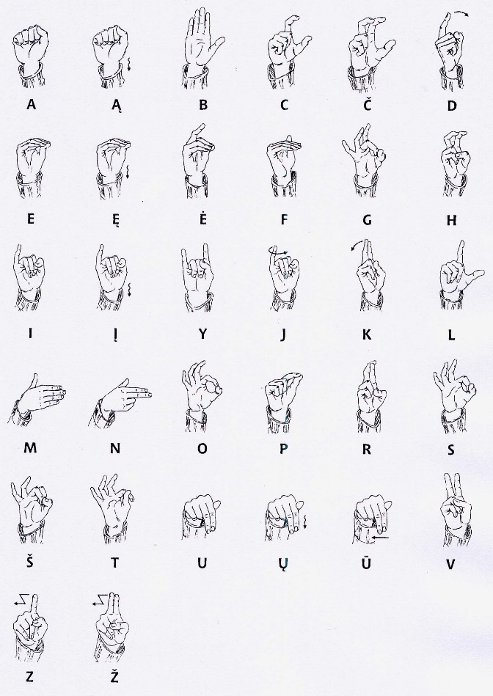
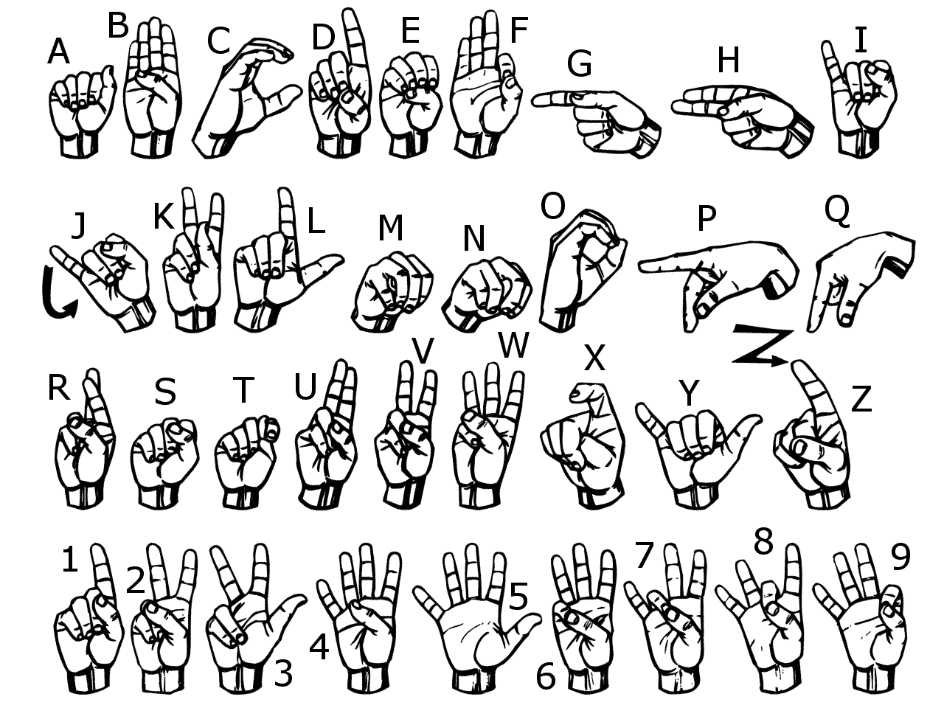
Gestų kalba
Amerikiečių anglų gestų kalbos abėcėlė
Lietuvių gestų kalbos abėcėlė

Slide 8
Neuroniniai tinklai
Dirbtiniai neuroniniai tinklai;
Konvoliuciniai neuroniniai tinklai;
Rekurentiniai neuroniniai tinklai.

Slide 9
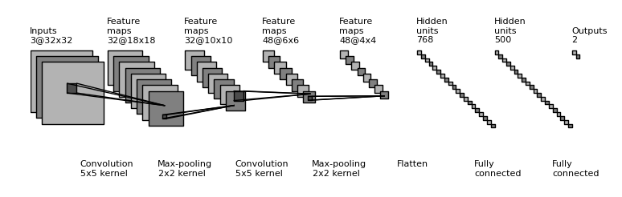
Konvoliuciniai neuroniniai tinklai

Slide 10
Konvoliucinių neuroninių tinklų sluoksniai
Telkimo sluoksnis – sumažina duotąją matricą. Dažniausiai – vidutinės arba maksimalios reikšmės telkimas;
Konvoliucinis sluoksnis – naujos matricos gavimas naudojantis konvoliuciniu filtru.

Slide 11
Bandymai
Duomenys;
Įprastiniai metodai;
Konvoliucinio neuroninio tinklo modelis.
Pasinaudota Python programavimo kalba.

Slide 12
Duomenys
24-ių ASL abėcėlės raidžių gestai;
Kiekvienai raidei – katalogas;

Slide 13
Įprastiniai metodai
OpenCV;
Trukmė: ~5 valandas;
400 kadrų kiekvienai ASL raidei;
95-98% tikslumas po apmokymo;

Slide 14
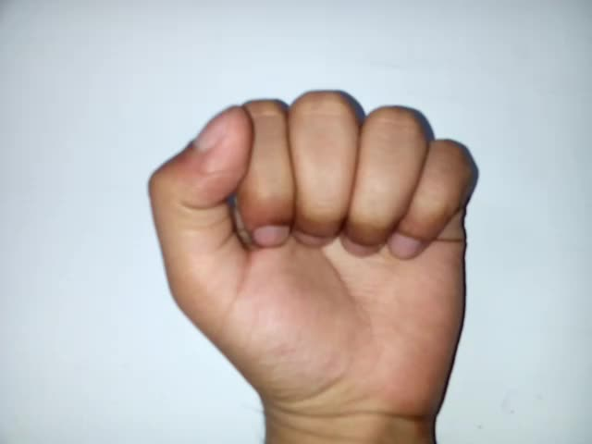
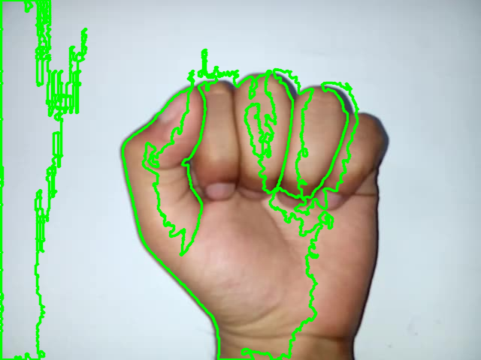
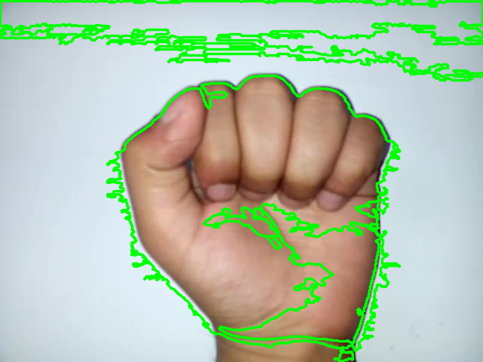
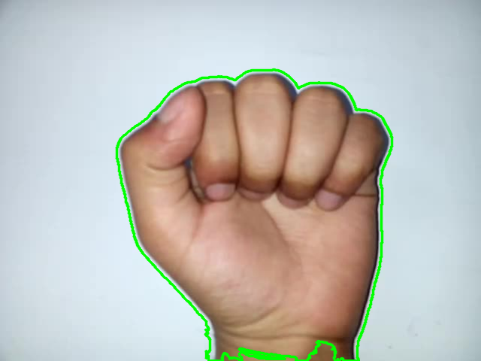
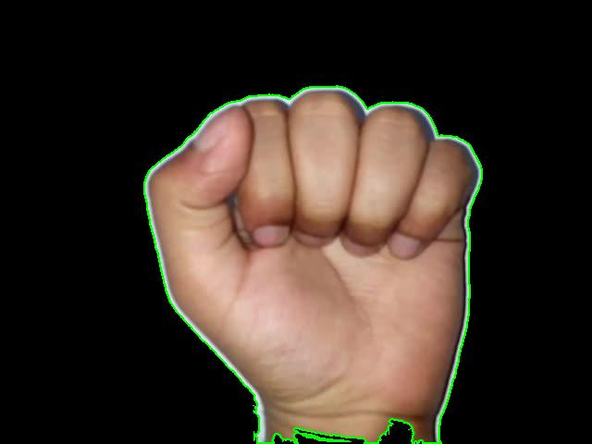

Kadro konvertacija
Orginalus paveikslėlis
Pritaikyta Gx
Pritaikyta Gy
Pritaikyta G
Be fono
Dviejų spalvų

Slide 15
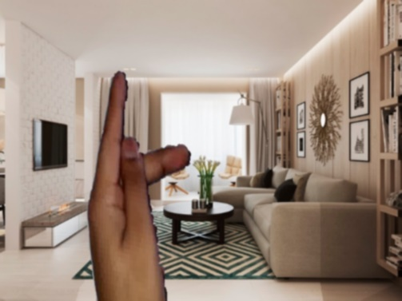
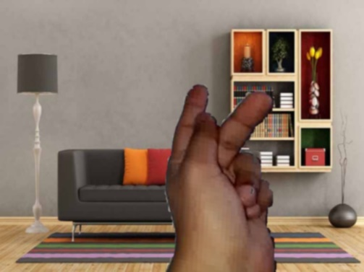
Konvoliucinio tinklo modelis
1+5 bandymai;
Skirtingi apmokymai;
Skirtingi duomenų kiekiai;
K raidės gestas
K raidės gestas

Slide 16
Konvoliucinio tinklo modelis. Nuodugnus apmokymas
Pasinaudota VGG16 architektūra;
Dvi raidės: A ir B;
Trukmė: 2,5 h.;
Duomenys: 400 kadrų mokymui ir 200 pasitikrinimui kiekvienai raidei;
Rezultatas: 50-60%.

Slide 17
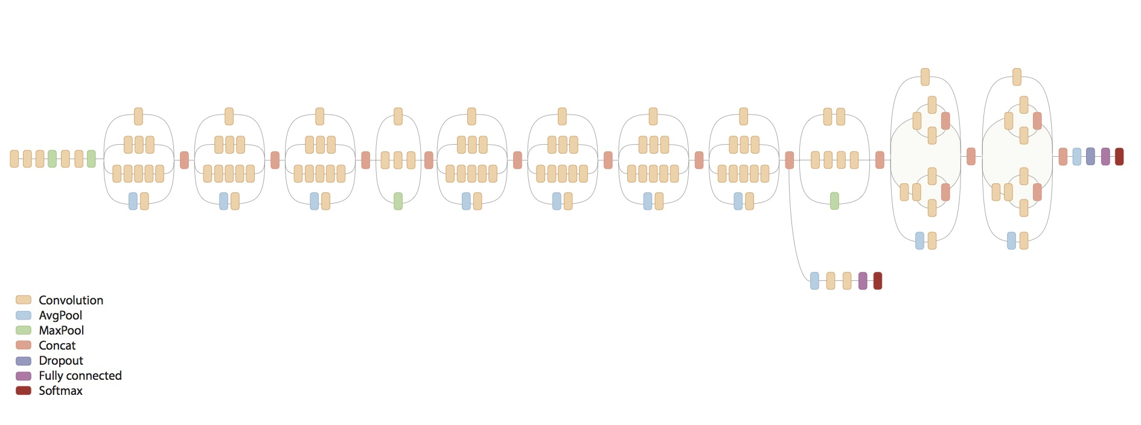
Konvoliucinio tinklo modelis. Dalinis apmokymas
„Inception-v3“ modelis

Slide 18
Konvoliucinio tinklo modelis. Pirmas bandymas
Dvi raidės – A ir B;
Duomenys: 400 kadrų kiekvienai raidei;
Trukmė: ~5 min;
Rezultatas: 95-98%.

Slide 19
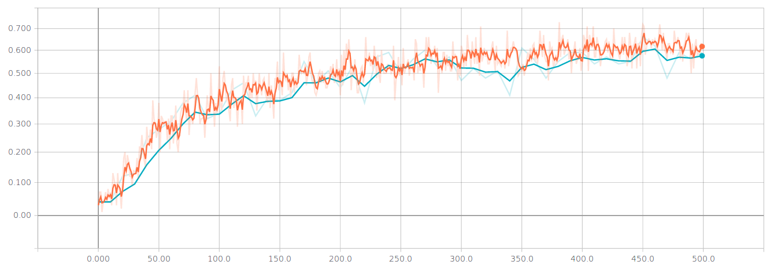
Konvoliucinio tinklo modelis. Antras bandymas
Duomenys: 400 kadrų kiekvienai raidei;
Trukmė: ~30 min;
Žingsniai: 500;
Rezultatas: ~60% ir ~60%.

Slide 20
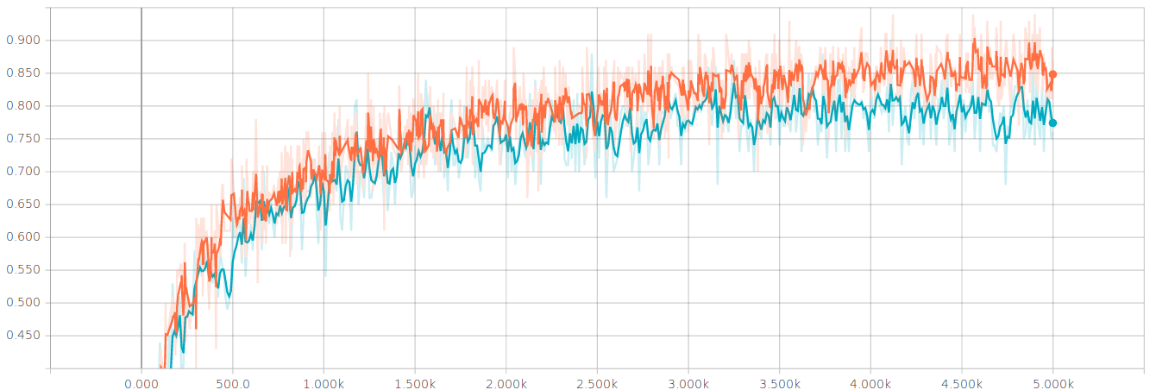
Konvoliucinio tinklo modelis. Trečias bandymas
Duomenys: 400 kadrų kiekvienai raidei;
Trukmė: ~30 min;
Žingsniai: 5000;
Rezultatas: 85% ir 77%.

Slide 21
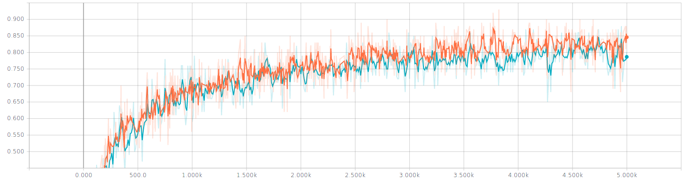
Konvoliucinio tinklo modelis. Ketvirtas bandymas
Duomenys: 1000 kadrų kiekvienai raidei;
Trukmė: ~45 min;
Žingsniai: 5000;
Rezultatas: 85% ir 79%.

Slide 22
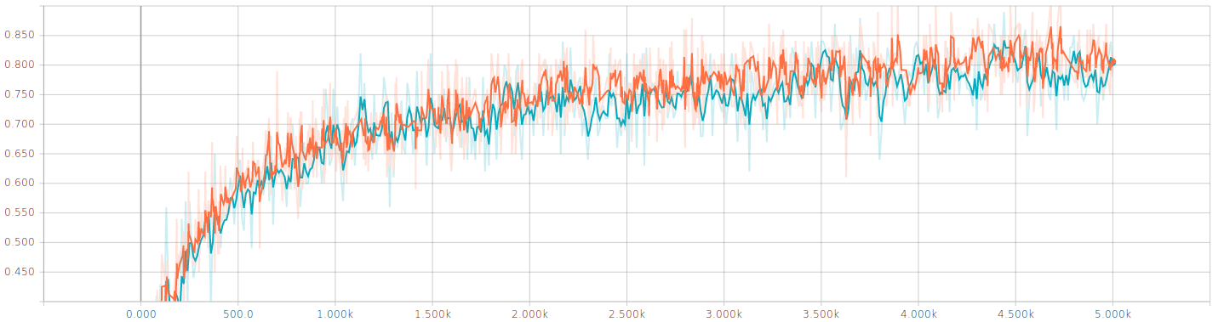
Konvoliucinio tinklo modelis. Penktas bandymas
Duomenys: 3000 kadrų kiekvienai raidei;
Trukmė: ~45 min;
Žingsniai: 5000;
Rezultatas: 80% ir 80%.

Slide 23
Rezultatai
1 lentelė. Konvoliucinių neuroninių tinklų ASL abėcėlės apmokymų statistika
 | Antras bandymas | Trečias bandymas | Ketvirtas bandymas | Penktas bandymas
Apmokymo tikslumas | 60% | 85% | 85% | 80%
Patikrinimo tikslumas | 60% | 77% | 79% | 80%
2 lentelė. Testavimo statistika
 | Ketvirtas bandymas | Penktas bandymas
Pirmas pasirinkimas | 15,13% | 14,71%
Vienas iš dviejų pasirinkimas | 25,21% | 20,17%
Vienas iš penkių pasirinkimas | 38,24% | 34,45%

Slide 24
Rezultatai

Slide 25
Išvados

